Slide 1

GitHub Actions
COLABORADORES: Nahikari Otermin y Pablo Rubio

Slide 2
Índice
¿Por Qué GitHub Actions?
Configurar un repositorio para aceptar GitHub Actions
Actions
CI/CD con GitHub Actions

Slide 3
1-. ¿Por qué GitHub Actions?

Slide 4

¿Por qué GitHub Actions?
Si buscamos en la mayoría de rankings podremos observar que el software más utilizado para CI/CD es es Jenkins, por lo que podemos considerarlo la referencia a la que compararse.

Slide 5
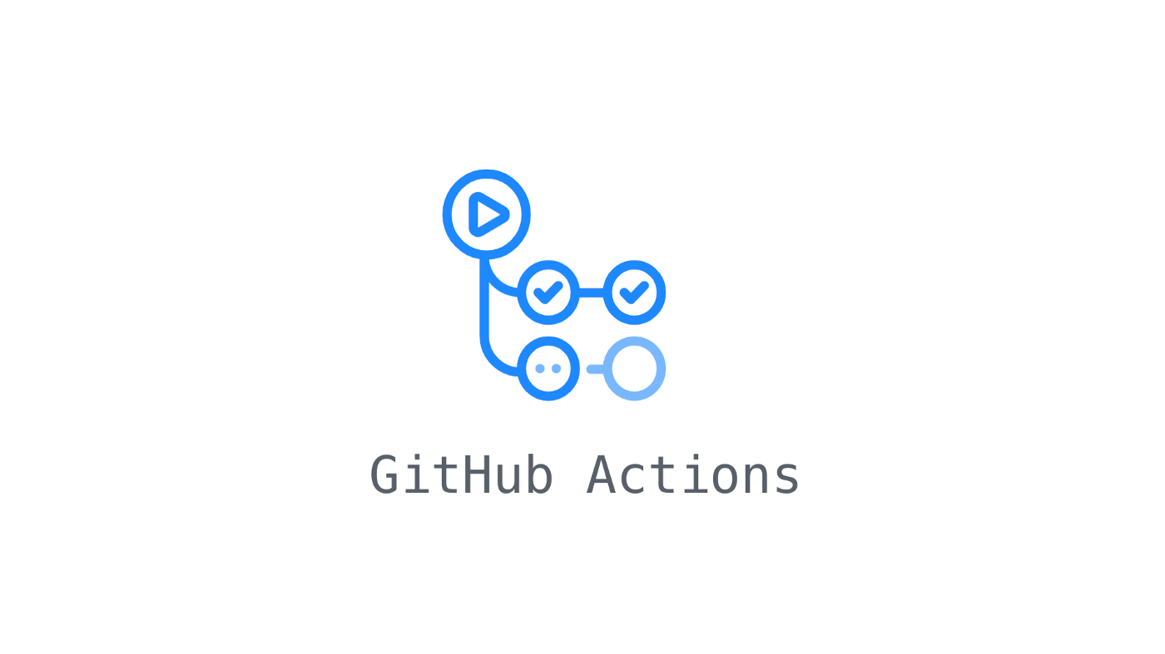
¿Por qué GitHub Actions?
Ventajas de Github respecto a Jenkins
GitHub Actions no requiere de ninguna instalación ni infraestructura.
No requiere actualizaciones.
Se dispone de acceso al servicio únicamente con una cuenta de GitHub.
Su configuración, al encontrarse en un fichero de tipo .yaml se puede mover entre ramas.
CI/CD Asyncrona.

Slide 6
¿Por qué GitHub Actions?
Desventajas de Github respecto a Jenkins
Jenkins es de código abierto y GitHub actions pertenece a Microsoft.
Jenkins es más flexible y tiene más opciones.

Slide 7
2-. Configurar un repositorio para aceptar Actions

Slide 8
Configurar un repositorio para aceptar Actions
GitHub Actions
Cada usuario de GitHub Education tiene 2000 minutos/mes de GitHub Actions y un usuario normal 500 minutos/mes.
Para un usuario normal o para un grupo de trabajo normal es tiempo más que suficiente. Pero aún así, al existir una restricción, las acciones, por defecto, vienen desactivadas.

Slide 9
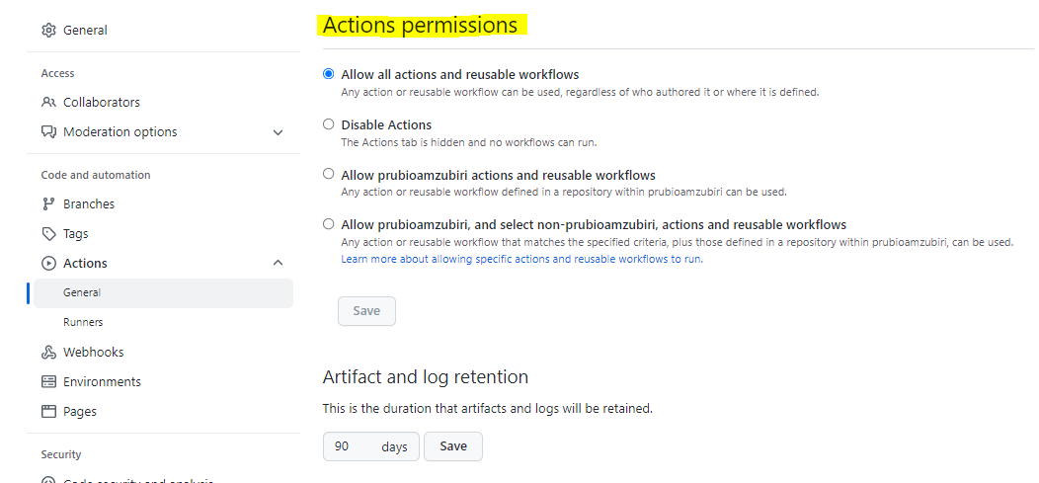
Configurar un repositorio para aceptar Actions
GitHub Actions
Si entramos en Configuración> Actions> General podemos seleccionar la permisividad que queremos darle a las acciones en nuestro repositorio.

Slide 10
3-. Actions

Slide 11
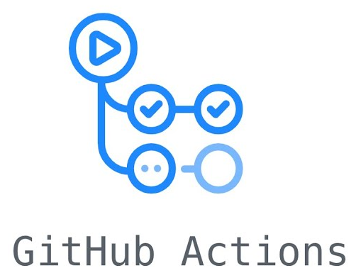
Actions
¿Qué son los Actions?
Los Action son ficheros con órdenes que deben ejecutarse si ocurre algún evento en el repositorio, como por ejemplo, recibir un push.
Al conjunto de órdenes se le llama coloquialmente workflow.

Slide 12
Actions
¿Qué son los Actions?
Estas órdenes son ejecutadas en un contenedor independiente. Esto es, se ejecuta una “máquina virtual” donde nosotros realizamos acciones sobre el repositorio, como por ejemplo, realizar las pruebas unitarias del proyecto.

Slide 13
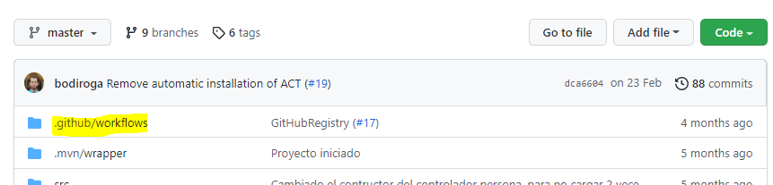
Actions
¿Dónde se encuentran los action?
Los ficheros de los action son archivos .yaml que se encuentran en la carpeta
.github/workflows

Slide 14
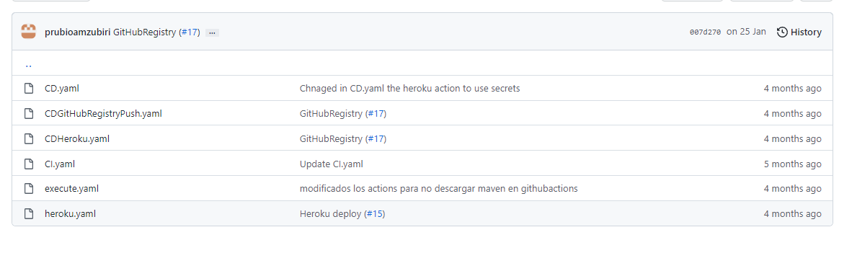
Actions
¿Dónde se encuentran los action?

Slide 15
Actions
Estructura
Nombre del fichero →
Evento disparador →
|WORKFLOW Tareas a realizar →
|
| Nombre de la tarea (puede haber múltiples tareas)→
|
| SO en el que se ejecuta el action →
| Pasos de la tarea (múltiples pasos)→
name: cd
on:
push:
branches:
jobs:
jobname:
runs-on: ubuntu-latest
steps:

Slide 16
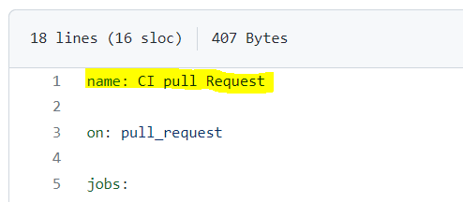
Actions
name
El atributo Name contiene el nombre del action, con el único objetivo de identificarlo.

Slide 17
Actions
on:
El atributo on: define cuándo se va a ejecutar el action. Entre las opciones existen:
push
pull_request
fork
branch_protection_rule
…
Eventos disponibles para GitHub Actions: https://docs.github.com/es/actions/using-workflows/events-that-trigger-workflows

Slide 18
Actions
on:
Cuando queremos que más de un evento distinto dispare el workflow podemos declararlo con corchetes:
on: [push, fork]
o en forma de lista, y tener acceso a opciones del evento:
on:
label:
types:
- created
push:
branches:
- main
page_build:
← Evento disparador 1
← Opciones de evento disparador 1
← Evento disparador 2
←Opciones de evento disparador 2
← Evento disparador 3

Slide 19
Actions
on:
El atributo on: puede tener subatributos, que por ejemplo definen en qué ramas van a realizar el efecto.
En el ejemplo que vemos a continuación el evento se disparará cuando se realice push a una rama con el nombre ‘feature-01’.
name: cd
on:
push:
branches:
- 'feature-01'

Slide 20
Actions
on:
Al igual que con on:, estos subatributos pueden tener múltiples opciones, listados con corchetes, o listas.
on:
pull_request:
# Sequence of patterns matched against refs/heads
branches:
- main
- 'mona/octocat'
- 'releases/**'
on:
label:
types: [created, edited]

Slide 21
Actions
on:
Las opciones más utilizadas son:
branches: que indican la rama donde debe ocurrir el evento.
branches-ignore: las ramas que debe ignorar a pesar de que ocurra el evento.
on:
pull_request:
# Sequence of patterns matched against refs/heads
branches:
- main
- 'mona/octocat'
- 'releases/**'
on:
pull_request:
# Sequence of patterns matched against refs/heads
branches-ignore:
- 'mona/octocat'
- 'releases/**-alpha'

Slide 22
Actions
jobs:
Una vez que el evento se dispara, en jobs encontramos las tareas que hay que realizar.
name: CI pull Request
on: pull_request
jobs:
print-info:
# ordenes de print-info
Unit_Tests:
# ordenes de Unit_tests

Slide 23
Actions
jobs:
Dentro de la etiqueta jobs, en el siguiente nivel, nos encontraremos los identificadores de las tareas (sin espacios).
En el ejemplo, tenemos 2 tareas, una se identifica como print-info y otra Unit_tests.
name: CI pull Request
on: pull_request
jobs:
print-info:
# ordenes de print-info
Unit_Tests:
# ordenes de Unit_tests

Slide 24
Actions
jobs:
Cada una de estas tareas se ejecutará de manera independiente.
Para cada uno de ellos tendremos que indicar: nombre (name), en que sistema operativo se ejecutan las tareas (runs-on) y las tareas (steps).
jobs:
Unit_Tests:
name: Unit Tests
runs-on: ubuntu-latest
steps:
- uses: actions/checkout@v1

Slide 25
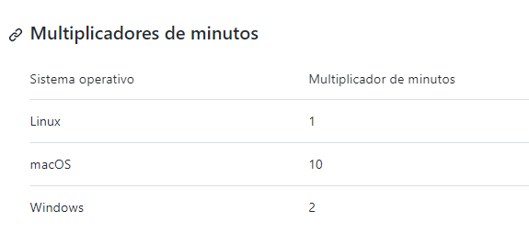
Actions
jobs.<job>.runs-on
Según la opción que utilicemos en runs-on nos consumirá más o menos minutos de GitHub Actions por minuto. Esto es, si estuviésemos 4 minutos en ubuntu se nos consumirían 4x1 = 4 minutos, pero si estuviésemos 4 minutos en Mac OS, serían 4x10=40 minutos.

Slide 26
Actions
jobs.<job>.steps
Dentro de steps indicaremos qué órdenes se deben ejecutar
name: GitHub Actions Demo
on: [push]
jobs:
Explore-GitHub-Actions:
runs-on: ubuntu-latest
steps:
- run: echo "🎉 The job was automatically triggered by a ${{ github.event_name }} event."

Slide 27
Actions
jobs.<job>.steps
name: GitHub Actions Demo
on: [push]
jobs:
Explore-GitHub-Actions:
runs-on: ubuntu-latest
steps:
- run: echo "🎉 The job was automatically triggered by a ${{ github.event_name }} event."
Podemos ejecutar comandos del SO utilizando run, tal y como aparece en el ejemplo.
Para acceder a variables o funciones variables tendremos que utilizar ${{valor/función}}.

Slide 28
Actions
${{variable/función}}
name: GitHub Actions Demo
on: [push]
jobs:
Explore-GitHub-Actions:
runs-on: ubuntu-latest
steps:
- run: echo "🎉 The job was automatically triggered by a ${{ github.event_name }} event."
Tendremos varios tipos de variables a las que acceder. Las más comunes son:
github: para acceder a la información del repositorio.
secrets: acceder a los secrets de nuestro repositorio.
env: acceder a variables de entorno.

Slide 29
Actions
step.name
- name: OS
run: echo “${{runner.os}}”
Si algún step va a tener nombre, se le puede indicar con name. Se utiliza como simple identificador.

Slide 30
Actions
step.if
Utilizaremos if para indicar bajo qué condiciones se ejecutará un step.
steps:
- name: My first step
if: ${{ github.event_name == 'pull_request' && github.event.action == 'unassigned' }}
run: echo This event is a pull request that had an assignee removed.

Slide 31
Actions
step.uses
Este es el apartado más interesante de un step.
En los step podemos utilizar algoritmos creados por otros usuarios mediante el atributo uses.
Por ejemplo:
steps:
- uses: actions/checkout@v1

Slide 32
Actions
step.uses
Este action lo utilizaremos regularmente, esta acción lleva nuestro repositorio al entorno de GitHub, por lo que nuestro workflow (nuestras acciones) tiene acceso al repositorio.
steps:
- uses: actions/checkout@v1
el @ que hay al final indica la versión del action que vamos a utilizar.

Slide 33
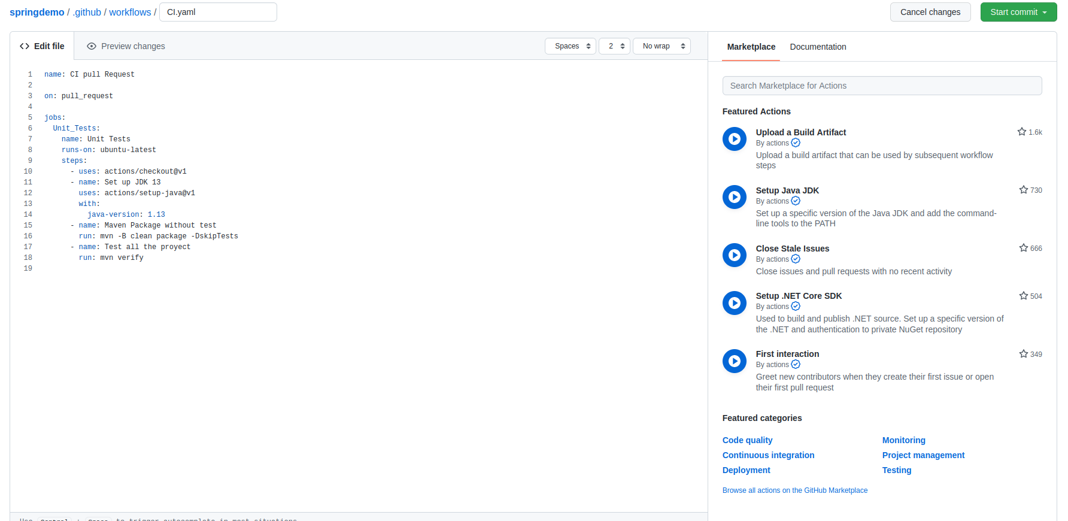
Actions
step.uses
GitHub tiene un market-place donde podemos encontrar las acciones publicadas en él y utilizarlas.
Para encontrar este market-place tenemos que editar el fichero del Action desde GitHub.

Slide 34
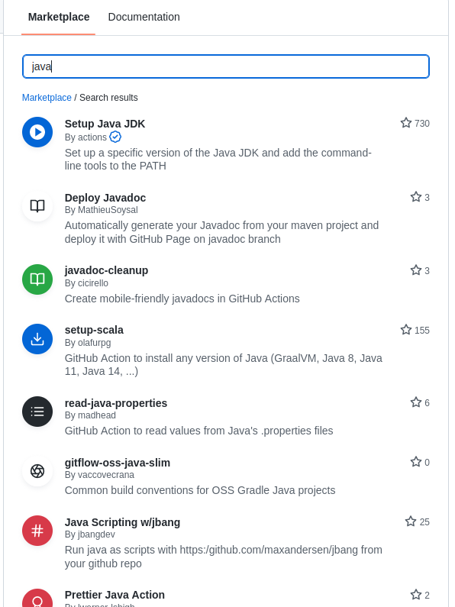
Actions
step.uses
El market-place tiene un buscador que nos permite buscar recursos para nuestro proyecto de Java.
Entre ellos, configurar el entorno para ejecutar comandos del JVM.

Slide 35
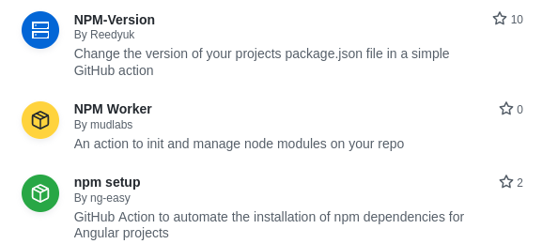
Actions
step.uses
Podemos encontrar todo tipo de Actions para múltiples lenguajes.

Slide 36
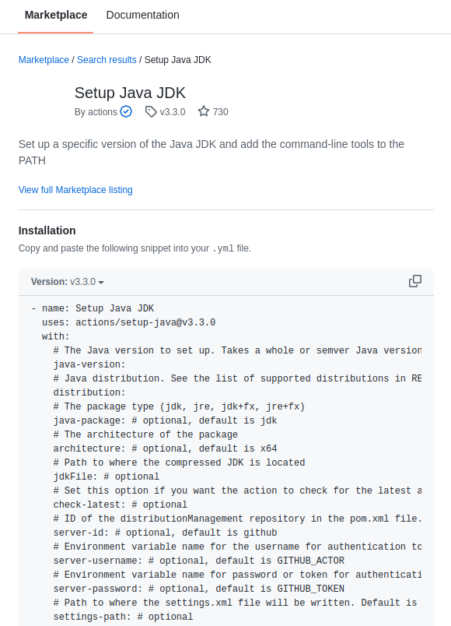
Actions
step.uses
Dentro de la acción, deberíamos encontrar la documentación de cómo utilizar dicho Action.

Slide 37
Actions
step.uses
En el caso de Setup Java encontramos:
- name: Setup Java JDK
uses: actions/setup-java@v3.3.0
with:
# The Java version to set up. Takes a whole or semver Java version. See examples of supported syntax in README file
java-version:
# Java distribution. See the list of supported distributions in README file
distribution:
# The package type (jdk, jre, jdk+fx, jre+fx)
java-package: # optional, default is jdk
# The architecture of the package
architecture: # optional, default is x64
# Path to where the compressed JDK is located
jdkFile: # optional
# Set this option if you want the action to check for the latest available version that satisfies the version spec
check-latest: # optional
# ID of the distributionManagement repository in the pom.xml file. Default is `github`
#.............

Slide 38
Actions
step.uses
Cuando usamos un Action de GitHub con el atributo with:, podemos configurar el Action.
En la documentación del Action también podemos encontrar los valores predefinidos para estas opciones.
- name: Setup Java JDK
uses: actions/setup-java@v3.3.0
with:
# The Java version to set up. Takes a whole or semver Java version. See examples of supported syntax in README file
java-version:

Slide 39
Actions
step.uses
Ejemplo del Action configurándolo para utilizar JDK 13:
Una vez ejecutado el Action, tendremos acceso a Maven en el workflow.
- name: Set up JDK 13
uses: actions/setup-java@v3.3.0
with:
java-version: 1.13

Slide 40
4-. CI/CD con GitHub Actions

Slide 41
Actions
Ejercicio
Crea un GitHub Action que ejecute los test unitarios cuando se realiza un push.

Slide 42
Actions
Ejercicio: solución
Crea un GitHub action que ejecute los test unitarios cuando se realiza un push.
name: CI
on: push
jobs:
Unit_Tests:
name: Unit Tests
runs-on: ubuntu-latest
steps:
- uses: actions/checkout@v1
- name: Set up JDK 13
uses: actions/setup-java@v3.3.0
with:
java-version: 1.13
- name: Maven Test
run: mvn clean test

Slide 43
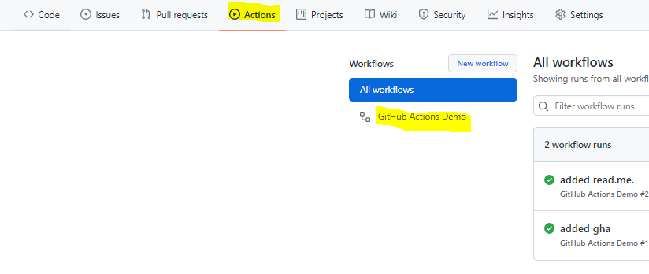
Actions
Ejercicio
Vamos a introducir nuestro Action en nuestro proyecto y realizaremos un push. A continuación, vamos a la sección del repositorio llamada Actions.

Slide 44
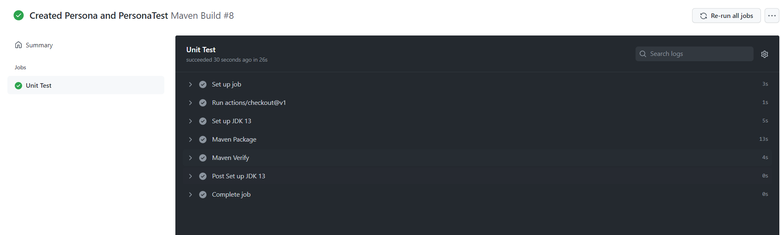
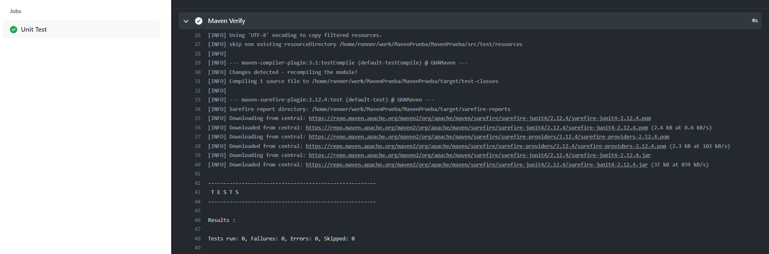
Actions
Ejercicio
Y podemos observar que el action no ha tenido ningún problema.

Slide 45
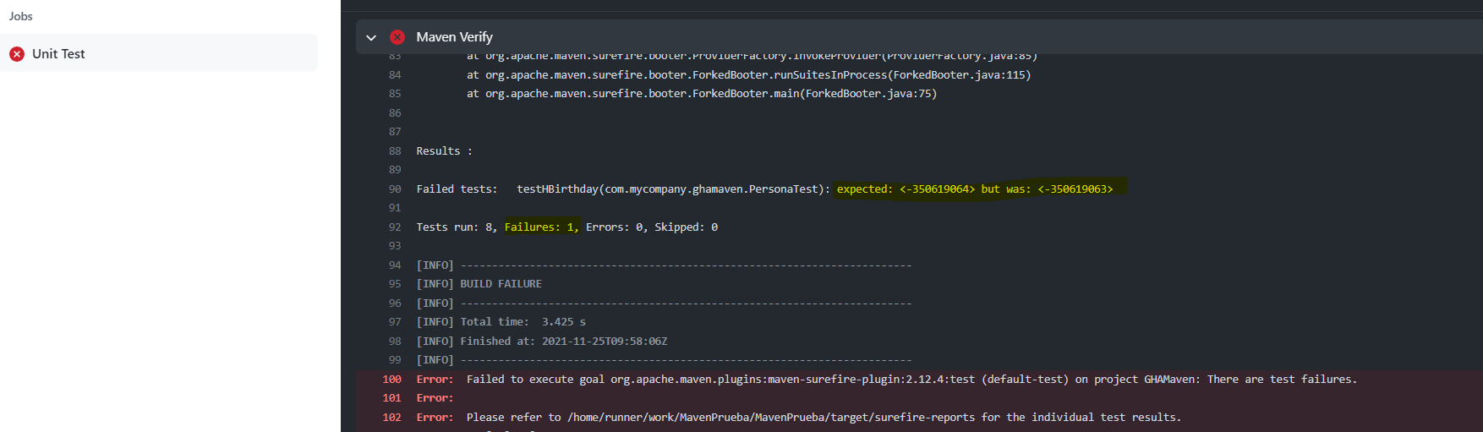
Actions
Ejercicio
En cambio, si provocamos un fallo de test, este nos lo notificará.

Slide 46
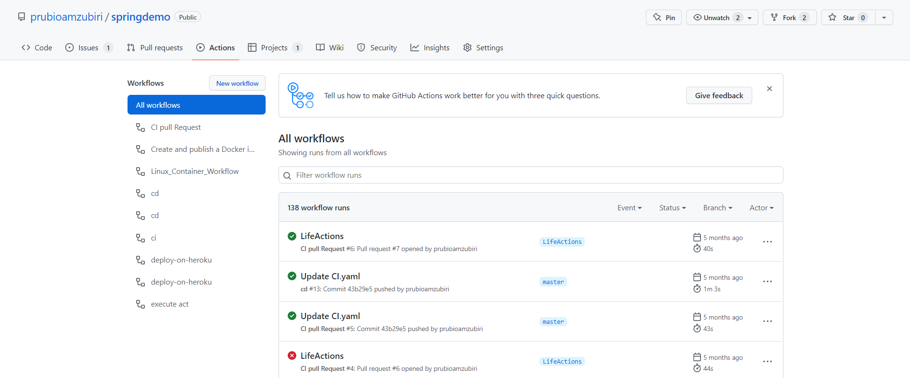
Actions
Menú Actions

Slide 47
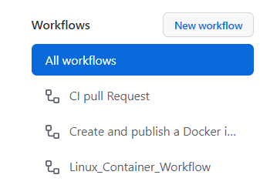
Actions
Menú Actions
Menú de workflows:
Este menú nos permite seleccionar un .yaml en concreto y ver sólo las acciones que se encuentran en dicho documento.

Slide 48
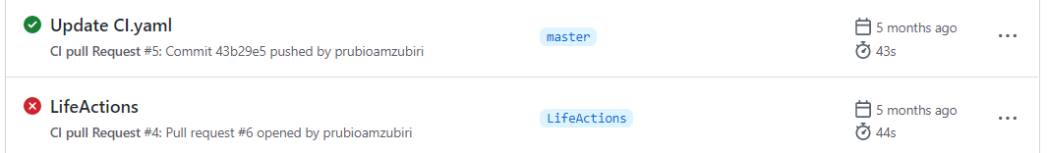
Actions
Menú Actions
Workflows: Los distintos workflows que se han disparado.
Cada línea trae información de:
Descripción del commit, qué workflow es, que rama ha disparado el workflow, cuánto ha durado y hace cuánto fue.

Slide 49
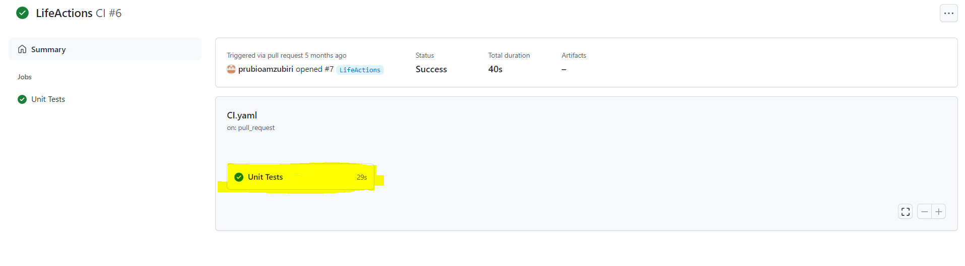
Actions
Menú Actions
Si clickamos en un workflow nos aparecerá el siguiente menú con todos los “job” que tiene el workflow. En este caso, solo hay uno.

Slide 50
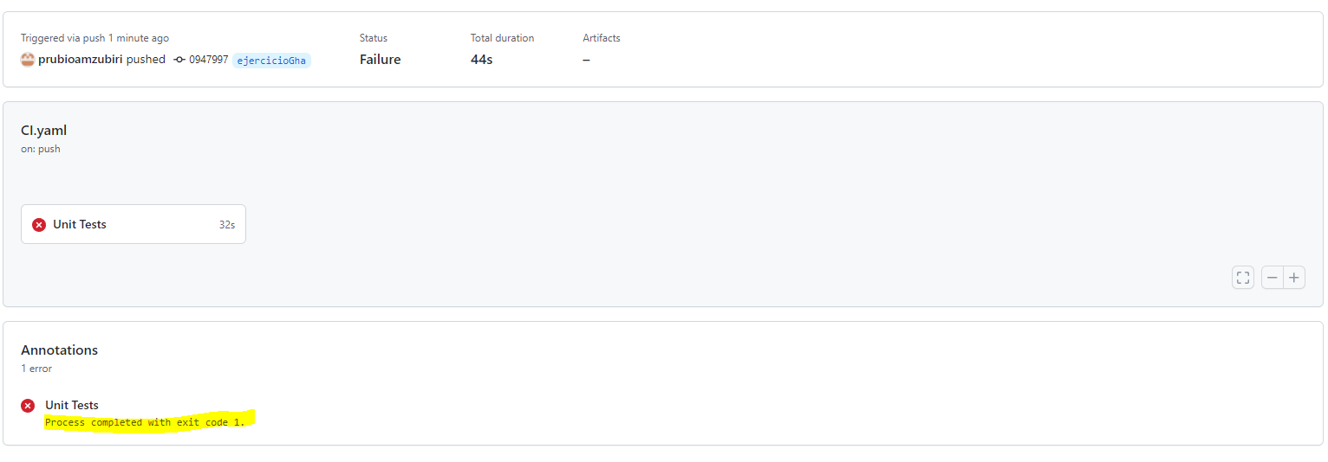
Actions
Menú Actions
En caso de fallar, indica qué “job” ha fallado y, debajo, las razones.

Slide 51
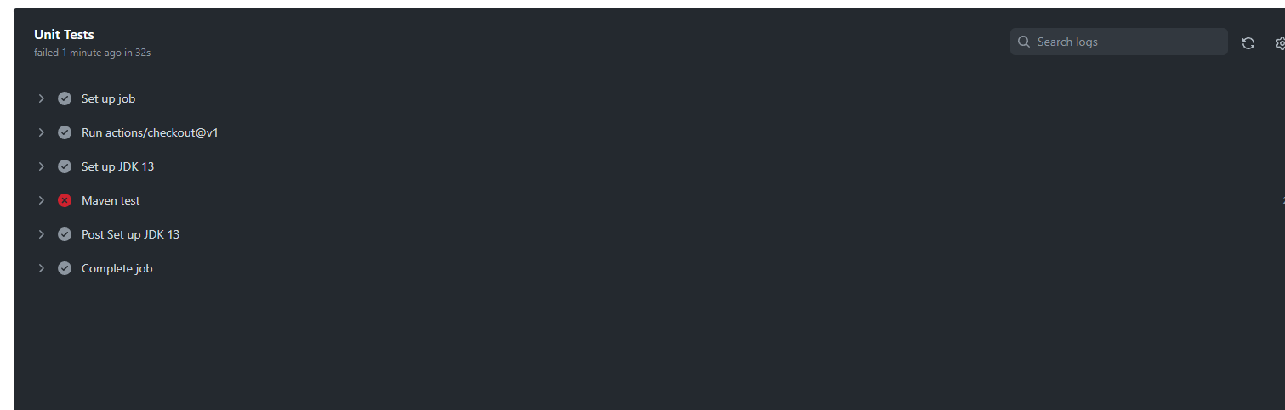
Actions
Dentro del Action
Dentro del Action podemos ver qué apartado falla.

Slide 52
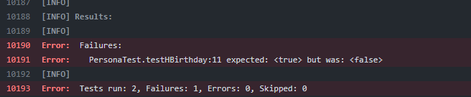
Actions
Dentro del Action
Dentro del Action podemos ver qué apartado falla.

Slide 53
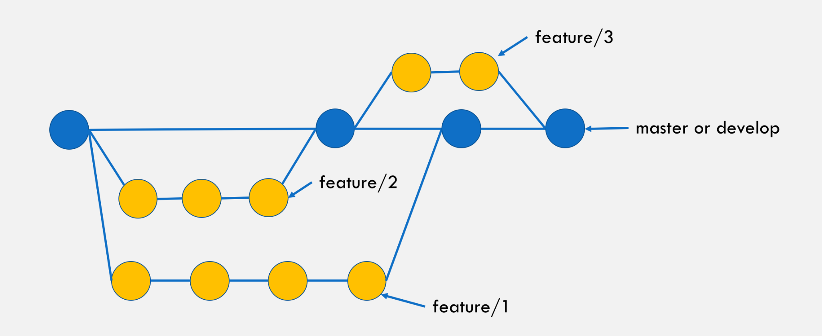
CI/CD con GitHub Actions
Introducción
Vamos a configurar nuestro repositorio para que:
No se pueda realizar push al master.
Solo se pueda realizar Merge al máster mediante pull request.
No se pueda realizar un merge desde un pull request sin pasar los test unitarios.

Slide 54
CI/CD con GitHub Actions
GitHub Action
Primero vamos a coger el GitHub Action hecho previamente y vamos a modificar el evento que lo dispara a pull_request.
Antes: on: push
Después: on: pull_request

Slide 55
CI/CD con GitHub Actions
GitHub Action
name: CI pull Request
on: pull_request
jobs:
Unit_Tests:
name: Unit Tests
runs-on: ubuntu-latest
steps:
- uses: actions/checkout@v1
- name: Set up JDK 13
uses: actions/setup-java@v1
with:
java-version: 1.13
- name: Maven package sin tests
run: mvn package -DskipTests
- name: Maven test
run: mvn test

Slide 56
CI/CD con GitHub Actions
GitHub Action
Este GitHub Actions debe ir en la rama main/master.
Ahora, vamos a configurar la rama para que no se pueda más que realizar merges mediante pull request.

Slide 57
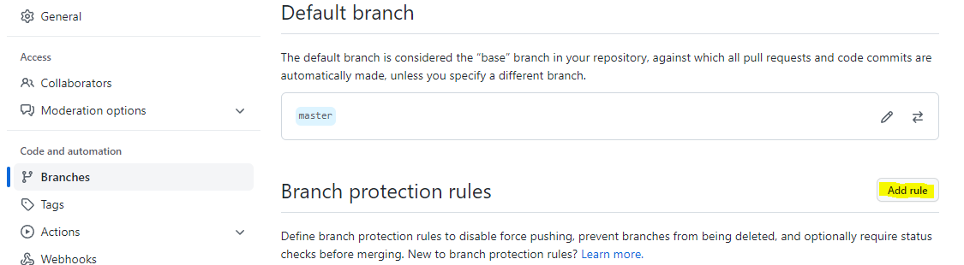
CI/CD con GitHub Actions
Branch protection
En el proyecto de GitHub vamos a:
Settings → Branches

Slide 58
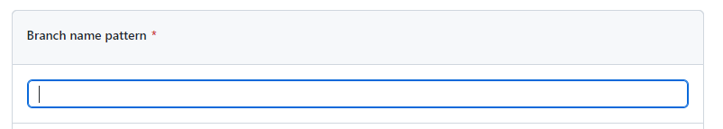
CI/CD con GitHub Actions
Branch protection
Escribimos el nombre de la rama. En nuestro caso, main o master.

Slide 59
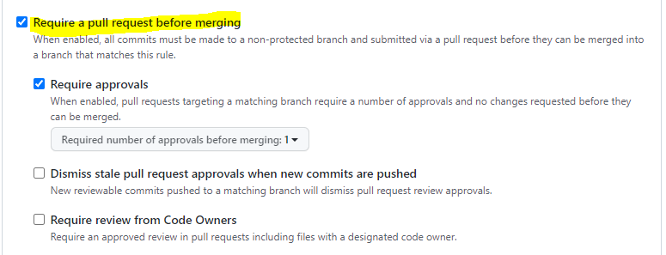
CI/CD con GitHub Actions
Branch protection
Primero indicamos que para realizar un merge hay que realizar previamente un Pull Request. Esto automáticamente evitará que se realicen push-es a la rama.

Slide 60
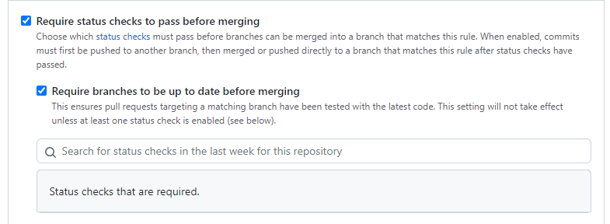
CI/CD con GitHub Actions
Branch protection
A continuación marcamos que hay que pasar ciertas pruebas para poder completar el merge.

Slide 61
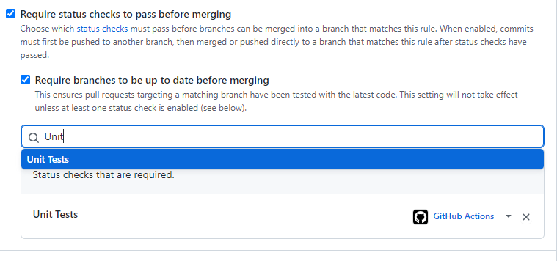
CI/CD con GitHub Actions
Branch protection
E indicamos qué check debe pasar. Estos check pueden ser Actions (en concreto un job).

Slide 62
CI/CD con GitHub Actions
Branch protection
Para que un Action pase como check no puede haber ningún problema.
Tienen que completarse todos los steps correctamente.
Si hay compilación, no puede haber errores de compilación.
Si hay tests, debe pasar todos los test.
Si hay package, debe completarse el empaquetado.
etc.

Slide 63
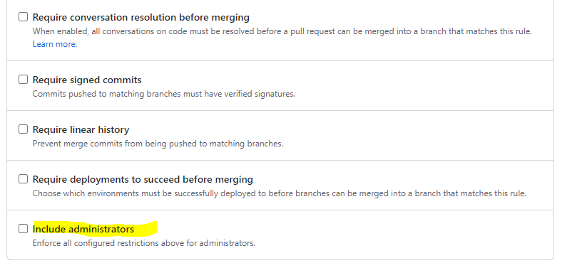
CI/CD con GitHub Actions
Branch protection
Recordad marcar que incluya a los administradores, porque, si no, estas limitaciones no os afectarán a vosotros, y podreis mergear sin pasar pruebas o realizar pushes al main/master.

Slide 64
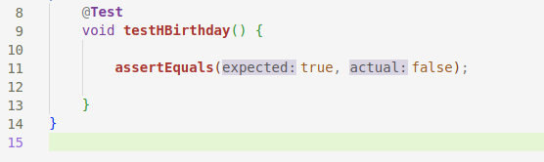
CI/CD con GitHub Actions
Prueba
Creamos una rama a partir del main/master.
Creamos un test que va a fallar.
Lo actualizamos en el repositorio remoto.
Comenzamos un pull request.

Slide 65
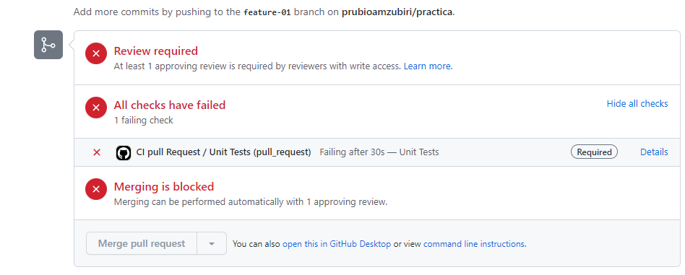
CI/CD con GitHub Actions
Prueba
Como podemos observar, no podemos realizar un merge, ya que ni ha recibido los aprobados necesarios, ni ha pasado los test unitarios.

Slide 66
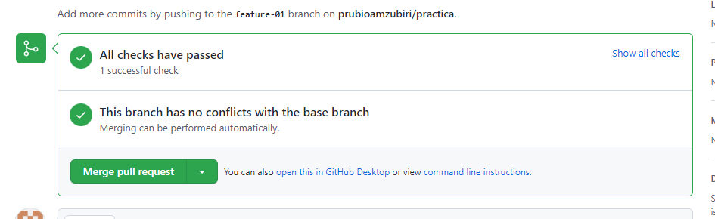
CI/CD con GitHub Actions
Prueba
Como estamos solos en el proyecto no podemos aprobar nuestro propio código. Así que, para poder realizar un merge, tendremos que:
Quitar las restricciones de las aprobaciones
Colocar en el test assertEquals(true,true)

Slide 67
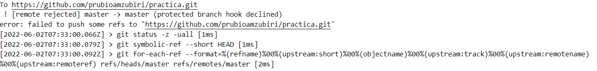
CI/CD con GitHub Actions
Prueba
Y si intentamos realizar un push a la rama main/master no nos lo permitirá.

Slide 68
CI/CD con GitHub Actions
Prueba
Esta prevención de push solo se cumplirá si la rama protegida es la rama principal (main/master).

Slide 69
ESKERRIK ASKO – GRACIAS – THANK YOU
Zamalbide Auzoa z/g - 20100 Errenteria (Gipuzkoa)
T. (+34) 943 082 900
info@tknika.eus
www.tknika.eus
COLABORADORES: Nahikari Otermin y Pablo Rubio

